Slide 1
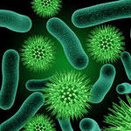
Муниципальное автономное общеобразовательное учреждение
«Средняя общеобразовательная школа №22» г. Череповец
Вологодская область
Тема урока: «Бактерии, их разнообразие, строение и жизнедеятельность».
5 класс
Педагог: Павлова Оксана Анатольевна

Slide 2
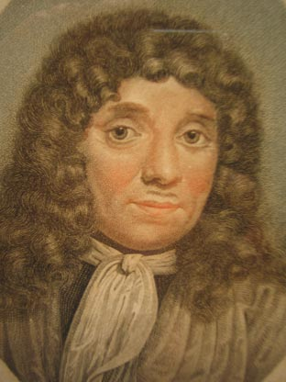
Историческая справка
«Я, хозяин мануфактурной лавки в городе
Дельфте, который находится в Голландии.
Много лет я посвятил своему увлечению,
которое многие называли странным.
По вечерам, когда торговля заканчивалась,
я отдавал время занятию своим увлечением.
Покупатели подозрительно косились на мои обожжённые и
искалеченные пальцы. Чтобы овладеть своим странным ремеслом, я
посещал мастерские, где этим занимались. Но, увы, мои учителя умели
немногое. Мне же удалось изготовить такой прибор, с помощью
которого я открыл невиданный, неизвестный человеку мир существ».

Slide 3
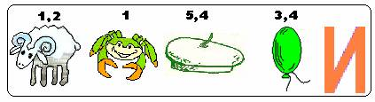
Ребус

Slide 4
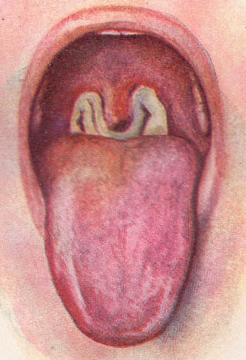
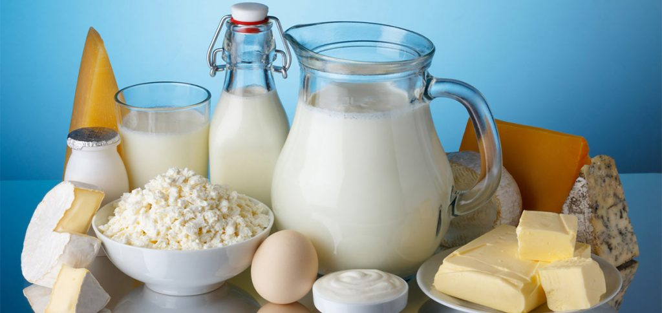
Процессы, в которых участвуют бактерии
Дифтерия Молочнокислое
брожение

Slide 5
Сформулируем цель: вставьте пропущенные слова в предложение:
«Нам необходимо узнать … бактериальной клетки, процессы ее …, а также … для человека.

Slide 6
Цель урока
«Нам необходимо узнать строение бактериальной клетки, процессы ее жизнедеятельности, а также значение для человека».

Slide 7
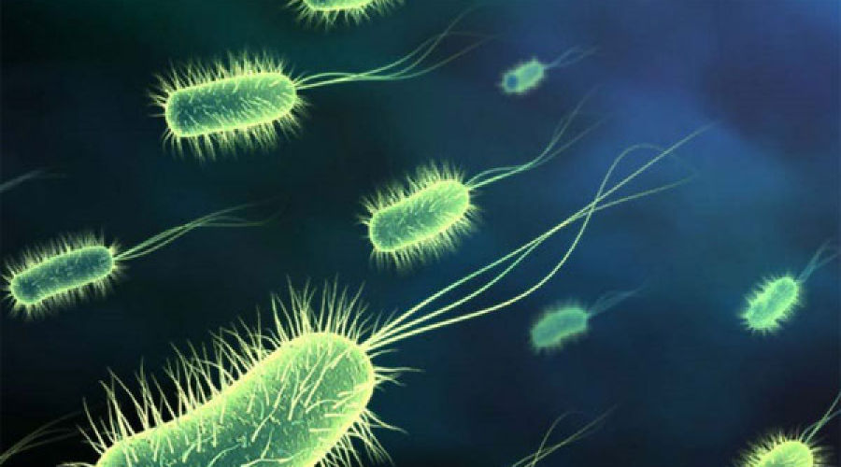
Определение понятия «Бактерии»
«Бактерии – группа одноклеточных микроскопических организмов, не имеющих ядра»

Slide 8
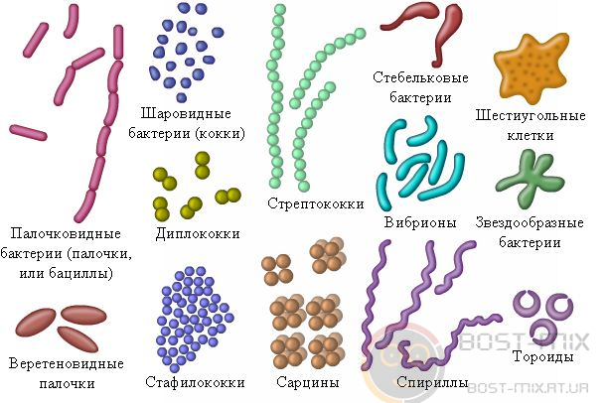
Формы бактерий

Slide 9
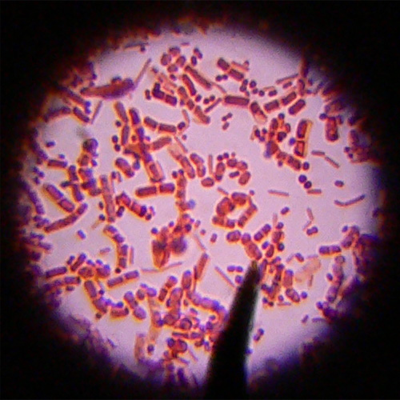
Микропрепарат
К какому царству относятся данные организмы?

Slide 10
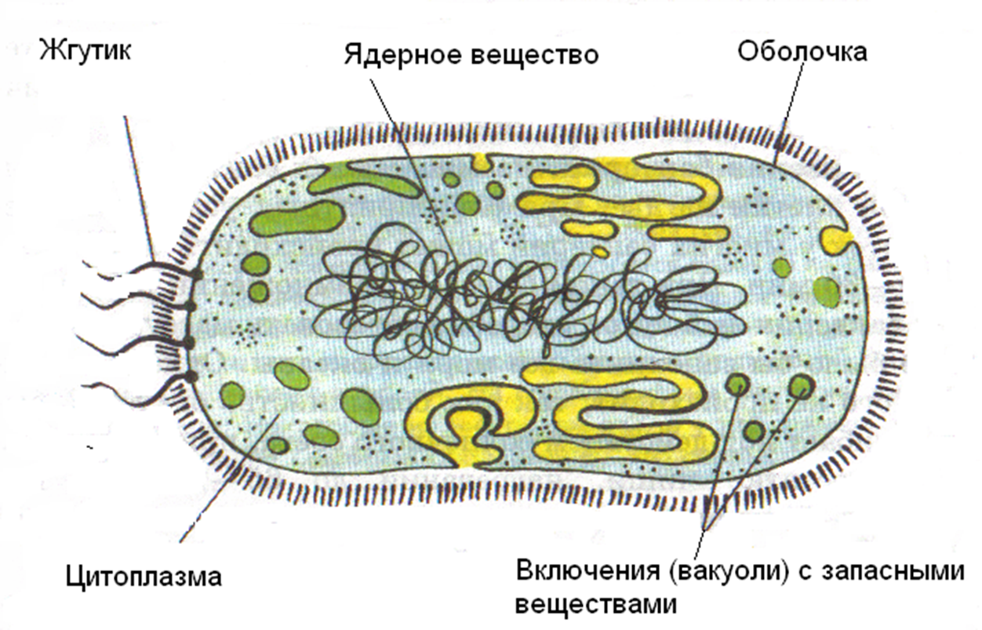
Строение бактериальной клетки

Slide 11
Тестирование по теме: «Бактерии»
1. Бактерии – это организмы:
только одноклеточные
и одноклеточные, и многоклеточные
только многоклеточные
2. В клетке бактерий есть:
оболочка, цитоплазма, нуклеиновая кислота
оболочка, цитоплазма, ядро
цитоплазма, ядро, нуклеиновая кислота
3. Бактерии
сами способны создавать питательные вещества
питаются готовыми питательными веществами
верно 1 и 2

Slide 12
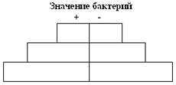
Домашнее задание
§11, стр.52-56 прочитать, записи из тетради выучить
Значение бактерий выписать в тетрадь, используя интернет-ресурсы
Задание №1 стр.55 - «5»
Вопросы 1,2,3 стр.55 – «4»
Задание №5 стр.55 - «3»

Slide 13
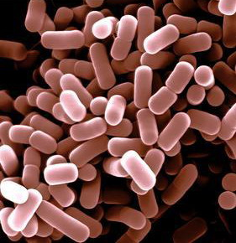
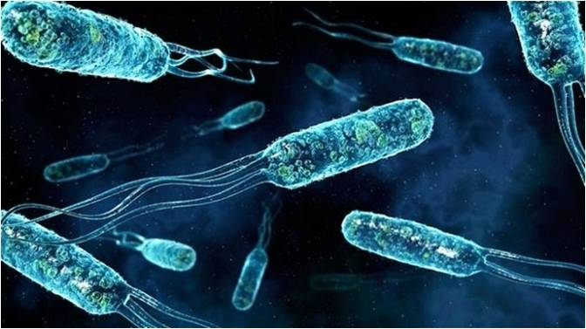
Спасибо за урок!

